Slide 1

- Исключения - Charsets в JAVA - Потоки IO/NIO - Работа с ФС - RegEx в JAVA
Лекция №5
Преподаватель: Торопчин Д.А.
ГК «Технологии Надежности»

Slide 2
Ключевые слова
try - данное ключевое слово используется для отметки начала блока кода, который потенциально может привести к ошибке.
catch - ключевое слово для отметки начала блока кода, предназначенного для перехвата и обработки исключений.
finally - ключевое слово для отметки начала блока кода, которое является дополнительным. Этот блок помещается после последнего блока 'catch'. Управление обычно передаётся в блок 'finally' в любом случае.
throw - служит для генерации исключений.
throws - ключевое слово, которое прописывается в сигнатуре метода, и обозначающее что метод потенциально может выбросить исключение с указанным типом.

Slide 3
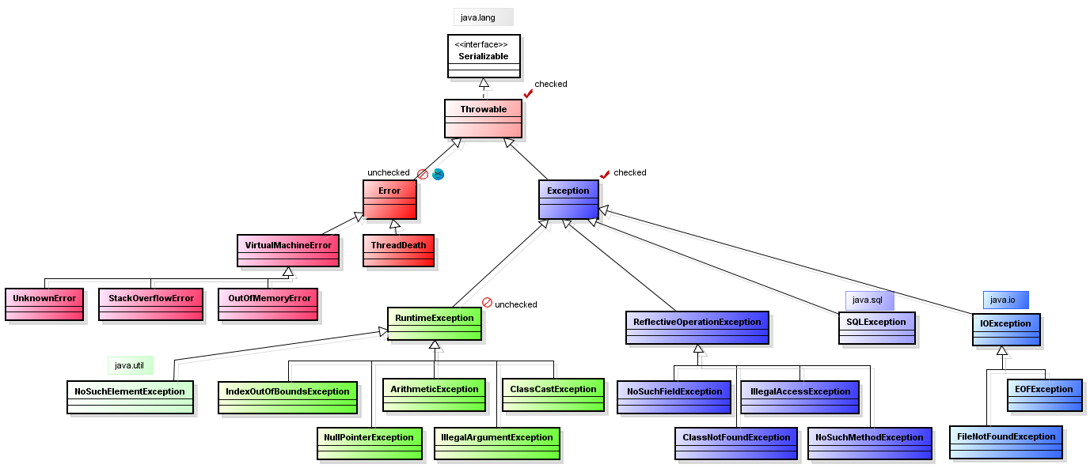
Иерархия исключений

Slide 4
Checked & Unchecked
Checked исключения, это те, которые должны обрабатываться блоком catch или описываться в сигнатуре метода. Unchecked могут не обрабатываться и не быть описанными.
Unchecked исключения в Java - наследованные от RuntimeException, checked - от Exception (не включая unchecked).

Slide 5
Классы исключений
Непроверяемые
RuntimeException
Проверяемые
Throwable
Exception
Error

Slide 6
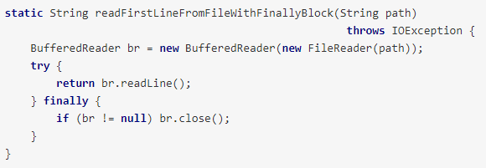
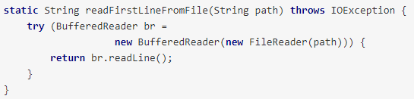
Try-with-resources & Interface AutoCloseable

Slide 7
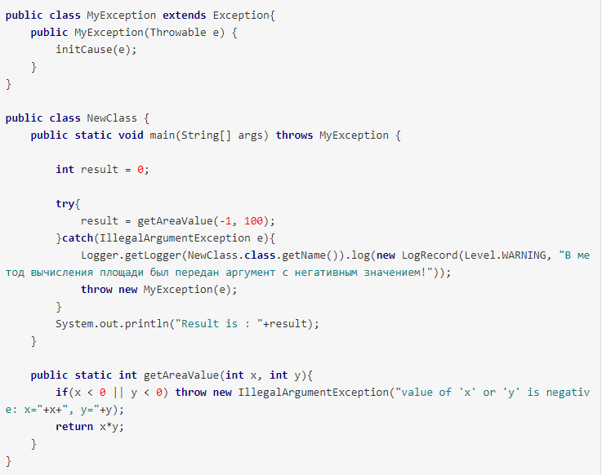
Создание пользовательских исключений

Slide 8
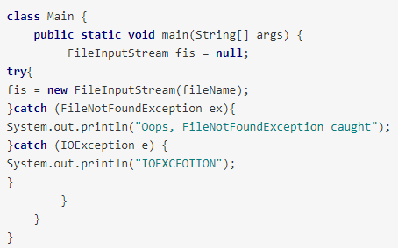
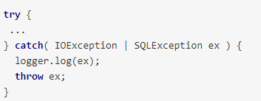
Обработка нескольких исключений

Slide 9
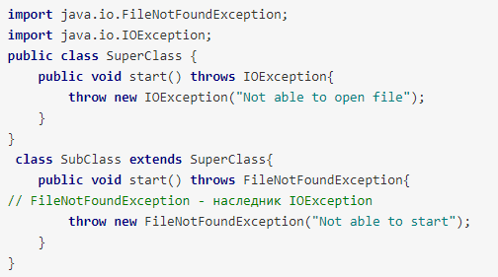
Наследование методов

Slide 10
Charsets в JAVA
Внутреннее представление строк – Utf16-BE (и поддержка Unicode была с самых первых дней).
Все возможные функции умеют преобразовывать строку из маленького регистра в большой, проверять является ли данный символ буквой или цифрой, выполнять поиск в строке (в том числе с регулярными выражениями) и прочее и прочее.

Slide 11

Проблемы Charsets
Проблема 1. Данные были успешно прочитаны, но на стадии отображения не нашлись нужные шрифты. В этом случае отсутствующие картинки шрифта заменяются на квадратики. Лечится проблема путем установки нужных шрифтов (например, при установке windows вас обычно спрашивают, хотите ли вы добавить поддержку шрифтов для азиатских языков).
Проблема 2. Неправильное преобразование кодировки. Например, вы хотите прочитать текстовый файл в кодировке windows-1251. Но при создании объекта InputStreamReader вы указали неверную кодировку (или положились на значение по-умолчанию).
SortedMap<String, Charset> charsetsMap = Charset.availableCharsets();
String rightString= new String(badString.getBytes("windows-1251"),"utf-8");

Slide 12
Web Charsets
Самая идеальная ситуация - когда отправка идет с помощью метода POST. В этом случае браузер кодирует данные в такой же кодировке, как и в той, что была сформирована веб-страница. За кодировку возвращаемых данных отвечают либо указанная вверху jsp-файла директива
<%@ page contentType="text/html;charset=UTF-8" language="java" pageEncoding="utf-8" %>

Slide 13
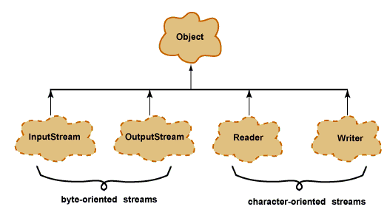
Потоки в JAVA
В JAVA существует 2 вида потоков:
Байтовые
Символьные
Предки потоков:
Байтовые: java.io.InputStream, java.io.OutputStream;
Символьные: java.io.Reader, java.io.Writer;

Slide 14
InputStream, OutputStreamReader, Writer
Базовый класс InputStream представляет классы, которые получают данные из различных источников: — массив байтов — строка (String) — файл — канал (pipe): данные помещаются с одного конца и извлекаются с другого — последовательность различных потоков, которые можно объединить в одном потоке — другие источники (например, подключение к интернету)
Класс OutputStream — это абстрактный класс, определяющий потоковый байтовый вывод. В этой категории находятся классы, определяющие, куда направляются ваши данные: в массив байтов (но не напрямую в String; предполагается что вы сможете создать их из массива байтов), в файл или канал.
Символьные потоки имеют два основных абстрактных класса Reader и Writer, управляющие потоками символов Unicode. Класс Reader — абстрактный класс, определяющий символьный потоковый ввод. Класс Writer — абстрактный класс, определяющий символьный потоковый вывод. В случае ошибок все методы класса передают исключение IOException.

Slide 15
Классы надстройки
Классы-надстройки наделяют существующий поток дополнительными свойствами. Они буферизируют поток и повышают производительность.
java.io.BufferedInputStream(InputStream in) || BufferedInputStream(InputStream in, int size),
java.io.BufferedOutputStream(OutputStream out) || BufferedOutputStream(OutputStream out, int size),
java.io.BufferedReader(Reader r) || BufferedReader(Reader in, int sz),
java.io.BufferedWriter(Writer out) || BufferedWriter(Writer out, int sz)

Slide 16
Преобразуем байтовые потоки в символьные и обратно
OutputStreamWriter — мост между классом OutputStream и классом Writer. Символы, записанные в поток, преобразовываются в байты.
OutputStream outputStream = new FileOutputStream("c:\\data\\output.txt");
Writer outputStreamWriter = new OutputStreamWriter(outputStream, "UTF-8");
outputStreamWriter.write("Hello World");
outputStreamWriter.close();
InputStreamReader — аналог для чтения. При помощи методов класса Reader читаются байты из потока InputStream и далее преобразуются в символы.
InputStream inputStream = new FileInputStream("c:\\data\\input.txt");
Reader inputStreamReader = new InputStreamReader(inputStream, "UTF-8");
int data = inputStreamReader.read();
while(data != -1){
char theChar = (char) data;
data = inputStreamReader.read();
}
inputStreamReader.close()

Slide 17
Работаем с элементами файловой системы (ЭФС)
В отличие от большинства классов ввода/вывода, класс File работает не с потоками, а непосредственно с файлами. Данный класс позволяет получить информацию о файле: права доступа, время и дата создания, путь к каталогу. А также осуществлять навигацию по иерархиям подкаталогов. Класс java.io.File может представлять имя определённого файла, а также имена группы файлов, находящихся в каталоге. Если класс представляет каталог, то его метод list() возвращает массив строк с именами всех файлов.
Для создания объектов класса File можно использовать один из следующих конструкторов:
File(File dir, String name) — указывается объект класса File (каталог) и имя файла
File(String path) — указывается путь к файлу без указания имени файла
File(String dirPath, Sring name) — указывается путь к файлу и имя файла
File(URI uri) — указывается объекта URI, описывающий файл
Метод File.listFiles() возвращает массив объектов File, содержащихся в каталоге. Метод может принимать в качестве параметра объект класса, реализующего FileFilter. Это позволяет включить список только те элементы, для которые метода accept возвращает true (критерием может быть длина имени файла или его расширение).

Slide 18
RandomAccessFile
Класс RandomAccessFile наследуется напрямую от Object и не наследуется от вышеприведенных базовых классов ввода\вывода. Предназначен для работы с файлами, поддерживая произвольный доступ к их содержимому.
Работа с классом RandomAccessFile напоминает использование совмещенных в одном классе потоков DataInputStreamи DataOutputStream (они реализуют те же интерфейсы DataInput и DataOutput). Кроме того, метод seek() позволяет переместиться к определенной позиции и изменить хранящееся там значение.
При использовании RandomAccessFile необходимо знать структуру файла. Класс RandomAccessFile содержит методы для чтения и записи примитивов и строк UTF-8.
RandomAccessFile может открываться в режиме чтения («r») или чтения/записи («rw»). Также есть режим «rws», когда файл открывается для операций чтения-записи и каждое изменение данных файла немедленно записывается на физическое устройство.

Slide 19
FileFilter
Интерфейс FileFilter применяется для проверки, попадает ли объект File под некоторое условие. Этот интерфейс содержит единственный метод boolean accept(File pathName). Этот метод необходимо переопределить и реализовать.
public boolean accept(File file) {}

Slide 20
Классы для архивирования объектов
DeflaterOutputStream,
InflaterInputStream,
ZipInputStream,
ZipOutputStream,
GZIPInputStream,
GZIPOutputStream.

Slide 21
Java IO и Java NIO
I/O (input/output, Ввод-вывод ) — взаимодействие между обработчиком информации и её поставщиком и/или получателем. Ввод — сигнал или данные, полученные обработчиком, а вывод — сигнал или данные, посланные им (или из него).
NIO (/*в контексте Java*/ Non-blocking I/O, New I/O) — коллекция прикладных программных интерфейсов для языка Java, предназначенных для реализации высокопроизводительных операций ввода-вывода. Также встречается аббревиатура NIO.2 – она относится к нововведениям относительно этого направления в Java 7.

Slide 22

Недостатки JAVA IO
Краткий список недостатков первой I/O API:
Классу File не хватало функциональности. Например не было метода copy для копирования файла/каталога.
В классе File определено много методов, которые возвращают Boolean-значение. В случае ошибки, возвращалось false, а не бросалось исключение, что затрудняло обнаружение и исправление ошибок.
Класс File не предоставляет хорошей обработки символьных ссылок.
Класс File обрабатывает файлы/каталоги неэффективно (проблемы с масштабированием);
Класс File предоставляет доступ к ограниченному набору атрибутов файлов, который зачастую недостаточен.

Slide 23
JAVA NIO
Ключевые особенности NIO:
Каналы и селекторы: NIO поддерживает различные типы каналов. Канал является абстракцией объектов более низкого уровня файловой системы (например, отображенные в памяти файлы и блокировки файлов), что позволяет передавать данные с более высокой скоростью. Каналы не блокируются и поэтому Java предоставляет еще такие инструменты, как селектор, который позволяет выбрать готовый канал для передачи данных, и сокет, который является инструментом для блокировки.
Буферы: в Java 4 была введена буферизация для всех классов-обёрток примитивов (кроме Boolean). Появился абстрактный класс Buffer, который предоставляет такие операции, как clear, flip, mark и т.д. Его подклассы предоставляют методы для получения и установки данных.
Кодировки: в Java 4 появились кодировки (java.nio.charset), кодеры и декодеры для отображения байт и символов Unicode.
Важно понимать, что Java NIO отнюдь не является заменой Java IO. Его стоит рассматривать как усовершенствование – инструмент, позволяющий значительно расширить возможности по организации ввода/вывода. Грамотное использование мощи обоих подходов позволит вам строить хорошие высокопроизводительные системы.

Slide 24
Основные отличия между Java IO и Java NIO
IO | NIO
Потокоориентированный | Буфер-ориентированный
Блокирующий (синхронный) ввод/вывод | Неблокирующий (асинхронный) ввод/вывод
 | Селекторы

Slide 25


Потокоориентированный и буфер-ориентированный ввод/вывод
Потокоориентированный ввод/вывод подразумевает чтение/запись из потока/в поток одного или нескольких байт в единицу времени поочередно. Данная информация нигде не кэшируются. Таким образом, невозможно произвольно двигаться по потоку данных вперед или назад. Если вы хотите произвести подобные манипуляции, вам придется сначала кэшировать данные в буфере.

Slide 26
Блокирующий и неблокирующий ввод/вывод
Потоки ввода/вывода (streams) в Java IO являются блокирующими. Это значит, что когда в потоке выполнения (tread) вызывается read() или write() метод любого класса из пакета java.io.*, происходит блокировка до тех пор, пока данные не будут считаны или записаны. Поток выполнения в данный момент не может делать ничего другого. Неблокирующий режим Java NIO позволяет запрашивать считанные данные из канала (channel) и получать только то, что доступно на данный момент, или вообще ничего, если доступных данных пока нет. Вместо того, чтобы оставаться заблокированным пока данные не станут доступными для считывания, поток выполнения может заняться чем-то другим.

Slide 27
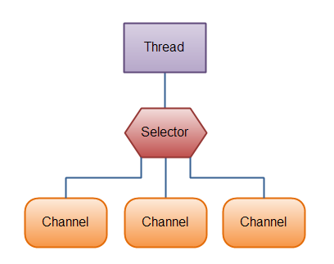
Селекторы
Селекторы в Java NIO позволяют одному потоку выполнения мониторить несколько каналов ввода. Вы можете зарегистрировать несколько каналов с селектором, а потом использовать один поток выполнения для обслуживания каналов, имеющих доступные для обработки данные, или для выбора каналов, готовых для записи.
Чтобы лучше понять концепцию и выгоду от применения селекторов, давайте абстрагируемся от программирования и представим себе железнодорожный вокзал. Вариант без селектора: есть три железнодорожных пути (каналы), на каждый из них в любой момент времени может прибыть поезд (данные из буфера), на каждом пути постоянно ожидает сотрудник вокзала (поток выполнения), задача которого – обслуживание прибывшего поезда. В результате трое сотрудников постоянно находятся на вокзале даже если там вообще нет поездов. Вариант с селектором: ситуация та же, но для каждой платформы есть индикатор, сигнализирующий сотруднику вокзала (поток выполнения) о прибытии поезда. Таким образом на вокзале достаточно присутствия одного сотрудника.

Slide 28
Возможности Files
Проверка существования файла или каталога
Проверка прав доступа к файлу или каталогу
Один и тот же файл
Удаление файла или каталога
Копирование файла или каталога
Перемещение файла или каталога
Управление метаданными

Slide 29
Glob
Некоторые методы класса java.nio.file.Files принимают аргумент glob.
Шаблон glob использует следующие правила:
Символ «*» обозначает любое количество символов (включая отсутствие символов).
Две снежинки «**» работают так же, как и одна, но переходят за границы каталогов.
Символ вопроса «?» обозначает ровно один символ.
Фигурные скобки указывают коллекцию паттернов. Например {sun,moon,starts} совпадает с "sun" , "moon" или "starts".{temp*, tmp*} совпадает со всеми строками, начинающимися с"temp" или "tmp".
Квадратные скобки позволяют указать набор символов либо диапазон символов:
[aeiou] обозначает любую строчную гласную.
[0-9] обозначает любую цифру
[A-Z] обозначает любую прописную букву.
[a-z,A-Z] обозначает любую строчную или прописную букву.
Внутри квадратных скобок «*», «?» и «/» обозначают самих себя.

Slide 30
RegEx в JAVA
Регулярное выражение это своего рода шаблон, который может быть применен к тексту (String, в Java). Java предоставляет пакет java.util.regex для сопоставления с регулярными выражениями. Регулярные выражения очень похожи на язык программирования Perl и очень просты в освоении. Регулярное выражение или соответствует тексту (его части) или нет.
Если регулярное выражение совпадает с частю текста, то мы можем найти еe.
Если регулярное выражение составное, то мы можем легко выяснить, какая часть регулярного выражения совпадает с какой частью текста.

Slide 31
Пример
Регулярное выражение "[a-z] +" соответствует всем строчныем буквам в тексте.
[a-z] означает любой символ от a до z включительно, и + означает «один или более» символов. Предположим, что мы поставляем строку «code 2 learn java tutorial ». Как это сделать в Java.
Во-первых, вы должны составить шаблон:
import java.util.regex.*;
Pattern p = Pattern.compile(“[a-z]+”);
Далее вы должны создать matcher для текста, отправив сообщение на схеме:
Matcher m = p.matcher(“code 2 learn java tutorial”);

Slide 32
Pattern и Matcher
Ни Pattern ни Matcher не имеют конструкторов, мы создаем их с помощью методов класса Pattern.
Pattern Class: Объект класса составляет представление регулярного выражения. Класс Pattern не предусматривает никаких публичных конструкторов. Чтобы создать шаблон, необходимо сначала вызвать один из публичных статических методов, которые затем возвращают объект класса Pattern. Эти методы принимают регулярное выражение в качестве аргумента.
Matcher Class: Объект «Искатель» является двигателем, который интерпретирует шаблон и выполняет операции сопоставления с входной строкой. Как и Pattern класс, Matcher не имеет публичных конструкторов. Вы получаете объект Matcher вызовом метода matcher, на объекте класса Pattern.
После того как мы выполнили эти шаги, и теперь у нас есть экземпляр класса Matcher m, и теперь мы можем проверить, был найден шаблон или нет, и если да, то в какой позиции, и т.д.
m.matches() возвращает true, если шаблон соответствует всей строке, иначе false.
m.lookingAt() возвращает true, если шаблон соответствует началу строки, и false в противном случае.
m.find () возвращает true, если шаблон совпадает с любой частью текста.

Slide 33
Синтаксис регулярных выражений
^ Соответствует началу строки. $ Соответствует концу строки. . Соответствует любому одиночному символу, кроме символа новой строки. Использование опции m позволяет ему соответствовать новой строке. [...] Соответствует любой одиночный символ в скобках. [^ ...] Соответствует любому одному символу, не в скобках. \A Начало всю строку. \z Конец всей строки. \Z Конец всей строки, кроме конечного терминатора линии. re* Соответствует 0 или более вхождений предшествующего выражения. re+ Одно или более совпадений предыдущего выражения. re? Соответствует 0 или 1 местонахождению предыдущего выражения. re{n} Соответствует ровно N Количество вхождений предшествующего выражения. re{n,} Соответствует N или более вхождений предшествующего выражения. re{n, m} Матчи по меньшей мере, n и в большинстве m вхождений предшествующего выражения. a|b Соответствует a или b. (re) Группа регулярных выражений и помнящая найденный текст. (?: re) Группы регулярных выражений, не помнящая найденный текст. (?> re) Соответствует независимому шаблону без возвратов. \w Соответствует буквам. \W Соответствует не буквенным символам. \s Соответствует пробелам. Эквивалентно [\t\n\r\f]. \S Не пробельные символы. \d Соответствует цифрам. Эквивалентно [0-9]. \D Соответствует не цифрам. \G Соответствует точки последнего совпадения. \n Соответствует новой строке. \b Совпадает на границе слова. \B Совпадает не на границе слова. \n, \t, etc. Символы новой строки, возврата каретки, вкладки и т.д. \Q Цитата все символы до \ E. \E Заканчивается цитирование начатое с \ Q.

